Slide 1

Избирательная кампания в РФ

Slide 2

ТИПЫ ИЗБИРАТЕЛЬНОЙ СИСТЕМЫ | ПРИЗНАКИ
… | От каждого избирательного округа избирается один депутат, который набрал большинство голосов
Пропорциональная | Места в представительном органе распределяются в соответствии с количеством голосов, поданных за партийный список

Slide 3
Избирательные системы в демократических странах обязательно предполагают
альтернативность выборов
проведение выборов по мажоритарной системе
проведение выборов в два тура
выдвижение не более трёх кандидатов
всеобщность выборов

Slide 4


В стране Zпарламентские выборы проходят по мажоритарной избирательной системе. Какие признаки присущи этому типу избирательной системы?
Устанавливается 5%-ный избирательный барьер для политических партий.
Допускается выдвижение независимых кандидатов.
Организаторами выборов являются лидеры политических партий.
Возможны два тура голосования.
Голосование проходит по спискам политических партий.
Победителем на выборах считается кандидат, набравший наибольшее количество голосов.

Slide 5


Верны ли следующие суждения об избирательных системах?
А. При пропорциональной системе зарегистрированному кандидату нужно получить на выборах большинство голосов избирателей.
Б. При мажоритарной системе избиратели по общенациональному округу голосуют за списки политических партий.
Ответ:
верно только А
верно только Б
верны оба суждения
оба суждения неверны

Slide 6
В государстве Z была проведена реформа избирательной системы. Какие изменения в
законодательстве о выборах свидетельствуют об утверждении в государстве Z пропорциональной избирательной системы?
существование 5%-ного избирательного барьера для политических партий
увеличение количества избирательных округов
проведение голосования по спискам политических партий
введение всеобщего, равного и прямого избирательного права
распределение мест в парламенте в соответствии с количеством голосов, полученных
партией на выборах

Slide 7

Верны ли следующие суждения об избирательных системах, используемых на парламентских выборах?
А. При пропорциональной избирательной системе избиратели голосуют за списки кандидатов от политических партий.
Б. Мажоритарная избирательная система характеризуется формированием единого общенационального избирательного округа.

Slide 8
Пропорциональная избирательная система отличается от мажоритарной тем, что:
выборы являются всеобщими и равными
созданием единого национального избирательного округа
победителем признаётся кандидат, получивший большинство голосов в своём округе
предусмотрено тайное голосование на избирательных участках
избиратель голосует за списки избирательных объединений или партий формируются одномандатные округа

Slide 9


В демократическом государстве Z правительство формируется блоком партий, победивших на выборах в парламент. Какие факты позволяют сделать вывод, что выборы проходили по пропорциональной избирательной системе?
Голосование проводится по спискам политических партий.
Все партии и кандидаты обладают равными правами.
Победу одерживает кандидат, получивший большинство голосов на выборах.
Предусмотрено голосование по одномандатным округам.
Граждане голосуют прежде всего за программы партий, а не за конкретных людей.
Количество мест, полученных партией в парламенте, зависит от процента голосов, поданных за партию на выборах.

Slide 10

Выберите верные суждения об избирательных системах в демократическом государстве и запишите цифры, под которыми они указаны.
Пропорциональная избирательная система применяется на выборах в представительные органы.
Избирательные системы предполагают равенство возможностей политических партий и кандидатов, добровольность участия в выборах.
Достоинством пропорциональной избирательной системы считается участие различных политических сил в представительном органе в зависимости от их популярности у избирателей.
При проведении выборов по мажоритарной системе депутатские мандаты распределяются между партийными списками в соответствии с голосами, поданными за эти списки.
Избирательные системы в демократических государствах обязательно предполагают проведение выборов в два тура.

Slide 11



План по теме «Избирательные системы».
1. Понятие об избирательной системе.
2. Компоненты избирательной системы:
а) избирательное право;
б) избирательный процесс.
3. Стадии избирательного процесса.
а) назначение даты выборов;
б) образование избирательных округов;
в) формирование избирательных комиссий;
г) составление списков избирателей;
д) выдвижение и регистрация кандидатов в депутаты или на выборную должность;
е) предвыборная агитация;
ж) голосование и установление результатов;
з) финансирование выборов и предоставление отчетов о расходовании средств.
4. Виды избирательных систем:
а) мажоритарная;
б) пропорциональная;
в) смешанная.

Slide 12


5. Виды мажоритарной системы:
а) абсолютного большинства;
б) относительного большинства.
6. Признаки мажоритарной системы:
а) применяется при выборах высших должностных лиц (президента, губернатора, мэра) и при выборах коллегиальных органов власти (депутатов парламента);
б) голосование за конкретного кандидата;
в) победителем считается кандидат, набравший большинство голосов;
г) территория страны разбивается на избирательные округа, от избирательного округа чаще всего один кандидат, но иногда два и более.
7. Признаки пропорциональной системы:
а) голосование по партийным спискам;
б) количество мандатов распределяется в соответствии с процентами набранных голосов;
в) существует процентный избирательный порог набранных голосов, чтобы пройти в парламент (в России 5%);
г) формирование единого общенационального избирательного округа.

Slide 13

8. Достоинства мажоритарной системы:
а) устанавливается прямая ответственность избранного депутата перед своими избирателями и населением округа;
б) обеспечивает партии-победителю значительное большинство в парламенте, позволяющее, при парламентарных и смешанных формах правления, формировать устойчивое Правительство;
в) возможность участвовать и победить любому независимому кандидату, популярному в том или ином месте.
9. Недостатки мажоритарной системы:
а) получившие незначительное меньшинство могут быть вообще не представлены во властных структурах;
б) частая не результативность выборов, которая приводит к 2 туру;
в) приоритетом депутата, избранного по одномандатному округу, будут проблемы собственного округа, что может затруднить принятие общих решений.
10. Достоинства пропорциональной системы:
а) представляет широкий спектр политических партий, тем самым, отражая волю меньшинства;
б) является гарантом представительства в парламенте мелких и средних партий;
в) меньше вероятность попадания в парламент представителей, обладающих финансовыми рычагами давления на избирателей.
11. Недостатки пропорциональной системы:
а) избранные по партийным спискам депутаты не столько ответственны перед избирателем, сколько перед самой партией;
б) избиратель выбирает не отдельных персон, а список кандидатов, которые в большинстве своем ему не известны;
в) появление в парламенте множества мелких фракций, которые могут препятствовать принятию общих решений;
г) процентный барьер, не позволяющий пройти новой или небольшой партии.
12. Особенности избирательной системы в РФ.

Slide 14
Правовые основы избирательного права в РФ (Избирательное право и избирательный процесс в РФ, Избирательная кампания в РФ, Избирательная система в РФ, Законодательство Российской Федерации о выборах; Российская Федерация: избирательная система)
1. Избирательное право как часть политической и правовой системы.
2. Источники избирательного права в РФ:
а) Конституция РФ;
б) закон «О выборах Президента РФ»;
в) закон «О выборах депутатов Государственной Думы РФ»;
г) закон «О референдуме РФ» и т.д.
3. Избирательные права граждан:
а) активное избирательное право (право избирать);
б) пассивное избирательное право (быть избранным).
4. Принципы выборов в РФ:
а) прямые;
б) равные;
в) тайные;
г) альтернативные;
д) свободные;
е) всеобщие.
5. Выборы Президента РФ:
а) возможность второго тура;
б) назначаются Советом Федерации РФ;
в) проходят раз в 6 лет.
6. Выборы депутатов Государственной Думы РФ:
а) проводятся по смешанной избирательной системе;
б) проходят раз в 5 лет;
в) назначаются Президентом РФ

Slide 15
Роль выборов в политическом процессе (Выборы; Выборы как форма политического участия граждан)
1. Формы политического участия граждан:
а) членство в политических партиях;
б) участие в избирательных кампаниях;
в) участие в массовых мирных митингах, шествиях, демонстрациях;
г) голосование на выборах и т.д.
2. Избирательные права граждан:
а) активное избирательное право (голосовать);
б) пассивное избирательное право (быть избранным).
3. Принципы демократических выборов:
а) прямые;
б) равные;
в) тайные;
г) альтернативные;
д) свободные;
е) всеобщие.
4. Избирательные системы:
а) мажоритарная;
б) пропорциональная;
в) смешанная.
5. Этапы выборов (избирательный процесс):
а) выдвижение и регистрация кандидатов;
б) предвыборная агитация;
в) голосование и т.д.

Slide 16
В стране Z прошли парламентские выборы. Какие признаки из перечисленных ниже позволяют сделать вывод том, что выборы проходили по мажоритарной системе? Запишите цифры, под которыми они указаны.
1) возможно выдвижение независимых беспартийных кандидатов
2) количество депутатов парламента зависит от процента голосов, полученных партией
3) граждане голосуют прежде всего за программу партии, не за конкретных людей
4) предусмотрено голосование по одномандатным округам
5) победу одерживает кандидат, получивший большинство голосов на выборах
6) голосование проводится по спискам политических партий

Slide 17
Представьте, что Вы помогаете учителю оформить презентацию уроку обществознания по теме «Избирательная кампания Российской Федерации». Один из слайдов называется «Выборы депутатов Государственной Думы Федерального Собрания Российской Федерации». Что из перечисленного Вы включили бы этот слайд? Запишите цифры, под которыми указаны соответствующие позиции.
1) Гражданин РФ, достигший на день голосования 18 лет, может быть избран депутатом Государственной Думы.
2) соответствии Конституцией РФ Государственную Думу Федерального Собрания РФ избирается 450 депутатов.
3) Не имеет права быть избранным депутатом Государственной Думы гражданин РФ, осуждённый лишению свободы за совершение тяжкого (или) особо тяжкого преступления имеющий на день голосования неснятую непогашенную судимость за указанное преступление.
4) Все депутаты Государственной Думы избираются по одномандатным избирательным округам.
5) Подготовка проведение выборов депутатов Государственной Думы осуществляются открыто гласно.
6) Выборы всех депутатов Государственной Думы осуществляются по мажоритарной системе.

Slide 18
В стране Z раз 5 лет проходят выборы парламент. Выберите в приведённом ниже списке черты, свидетельствующие том, что стране Z парламентские выборы проходят по пропорциональной системе, запишите цифры, под которыми они указаны.
1) Правительство формируется блоком партий, победивших на выборах в парламент.
2) Победу одерживает кандидат, получивший большинство голосов на выборах.
3) Предусмотрено голосование по одномандатным округам.
4) Голосование проводится по спискам политических партий.
5) Существует возможность выдвижения независимых беспартийных кандидатов.
6) Количество мест, полученных партией парламенте, зависит от процента голосов, поданных за неё на выборах.

Slide 19
В стране Z правительство формируется блоком партий, победивших на парламентских выборах. Выберите в приведённом ниже списке черты, свидетельствующие, что в стране Z парламентские выборы проходят по пропорциональной системе, и запишите цифры, под которыми эти черты указаны.
1) Голосование проводится по спискам политических партий.
2) Существует возможность выдвижения независимых беспартийных кандидатов.
3) Граждане голосуют прежде всего за программы партий, а не за конкретных людей.
4) Количество мест, полученных партией в парламенте, зависит от процента голосов, поданных за партию на выборах.
5)Победу одерживает кандидат, получивший большинство голосов на выборах.

Slide 20

В государстве Z регулярно на альтернативной основе проходят выборы в законодательное собрание. Какие признаки позволяют сделать вывод о том, что государство Z- парламентская республика? Запишите цифры, под которыми они указаны.
1) Президент избирается законодательным собранием.
2) Правительство формируется партией, победившей на выборах в законодательное собрание.
3) Полномочия президента ограничены законом.
4) Правительство ответственно перед законодательным собранием.
5) Главой государства является президент.
6) Законодательное собрание разрабатывает и принимает законы.

Slide 21

Выберите верные суждения о выборах депутатов Государственной Думы Федерального Собрания РФ. Запишите цифры, под которыми они указаны.
1) Гражданин РФ, достигший на день голосования 18 лет, может быть избран депутатом Государственной Думы.
2) В соответствии Конституцией РФ в Государственную Думу РФ избирается 450 депутатов.
3) Не имеет права быть избранным депутатом Государственной Думы гражданин РФ, осуждённый к лишению свободы за совершение тяжкого (или) особо тяжкого преступления имеющий на день голосования неснятую непогашенную судимость за указанное преступление.
4) Подготовка и проведение выборов депутатов Государственной Думы осуществляются открыто, гласно.
5) Все депутаты Государственной Думы избираются по одномандатным избирательным округам.

Slide 22
Выберите верные суждения выборах Президента Российской Федерации. Запищите цифры, под которыми они указаны.
1) Президент РФ избирается гражданами РФ на основе всеобщего равного прямого избирательного права при тайном голосовании.
2) Подготовка проведение выборов Президента РФ, обеспечение реализации защиты избирательных прав граждан контроль за соблюдением указанных прав возлагаются на избирательные комиссии в пределах их компетенции.
3) Зарегистрированным кандидатам гарантируются равные условия доступа к средствам массовой информации для проведения предвыборной агитации.
4) Кандидаты на должность Президента РФ могут быть выдвинуты только политическими партиями.
5) Президентом РФ может быть избран гражданин РФ не моложе 25 лет, постоянно проживающий РФ не менее 5 лет.

Slide 23
В стране Z прошли парламентские выборы. Какие из приведённых фактов свидетельствуют том, что выборы проходили по пропорциональной системе? Запишите цифры, под которыми они указаны.
1) Чтобы пройти в парламент, партии необходимо преодолеть определённый избирательный барьер.
2) Предусмотрено голосование по одномандатным округам.
3) В выборах принимают участие независимые беспартийные кандидаты.
4) Количество мест в парламенте, полученное партией, зависит от доли голосов избирателей.
5) Граждане голосуют прежде всего за программу партии, не за конкретных людей.
6) В парламент проходит кандидат, получивший большинство голосов на выборах.

Slide 24
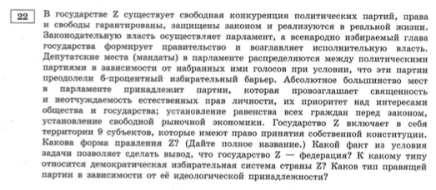

Slide 25
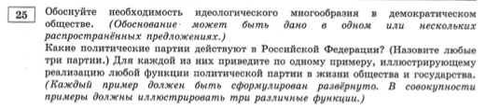

Slide 26
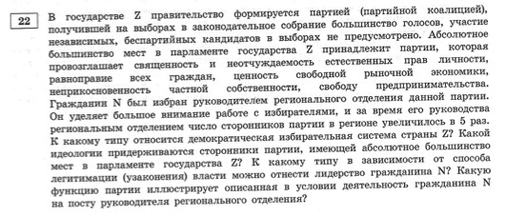

Slide 27



Slide 28
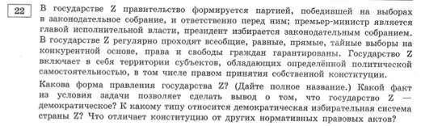

Slide 29
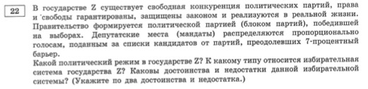

Slide 30
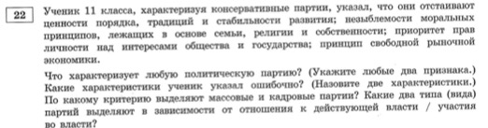

Slide 31


